Slide 1


Part 1. What is Python?
Python based
web programming
Min ho Jeon

Slide 2
Contents
01
02
03
강의 및 개발도구 소개
기본 문법 및 출력 함수
연산자의 활용
파이썬 언어의 활용 사례
강의 계획 및 목표
Python의 설치 및 도구 소개
다양한 Python의 개발 도구들
인터프리터 방식의 프로그래밍
Editor 방식의 프로그래밍
모듈과 패키지
학습을 위한 다양한 패키지의 설치
Print 함수의 구조 및 활용
Import를 이용한 패키지의 호출
사칙연산 연산자
지수 연산자
할당 및 복합 연산자
연산자의 우선순위
연산자를 활용한 프로그래밍

Slide 3
강의 및 개발도구 소개

Slide 4
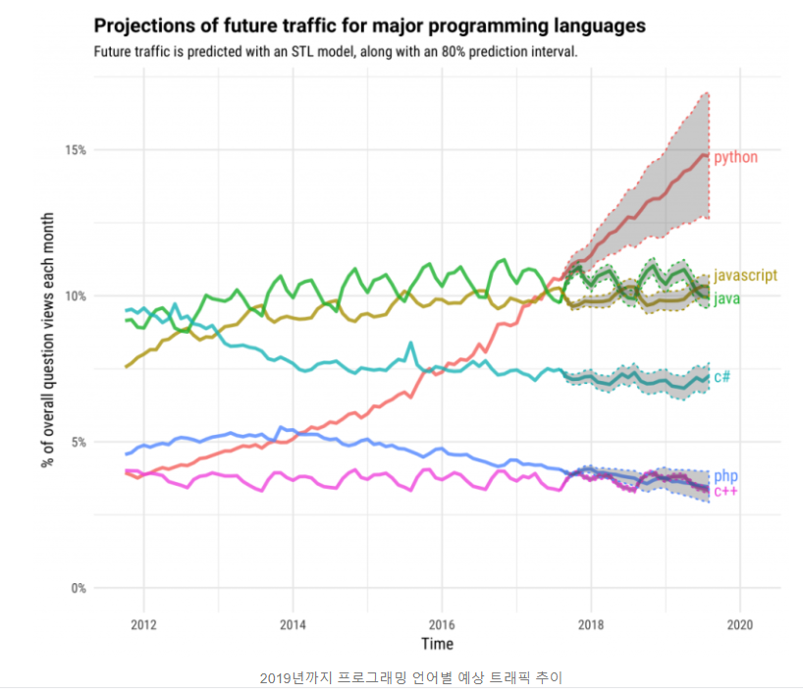
파이썬 언어의 활용 사례
파이썬의 장점
매우 쉬운 언어
1971년 친구에게 생일선물로 주기 위해 개발된 오픈소스 인터프리터 프로그래밍 언어
쉽지만 느린 속도때문에 외면
컴퓨팅 성능이 향상되면서 부각됨
텐서플로우가 파이썬을 지원 → AI 최적의 프로그래밍 언어로 인정
수많은 라이브러리의 활용
웹 크롤링 → urllib, beautifulsoup etc.
자동화 → pyautogui, selenium etc.
데이터 분석 → numpy, pandas etc.
딥러닝 → tensorflow, keras etc.
프로그래밍 언어별 예상 트래픽 추이

Slide 5
파이썬 언어의 활용 사례
1. 시스템 유틸리티 제작
운영 체제의 API 들을 이용하여 시스템 유틸리티를 제작
2. GUI 프로그래밍
내장 모듈인 Tkinter를 이용해 간단하게 그래픽적인 소프트웨어 제작
3. C/C++과의 결합
다른 언어들과 잘 어울리는 특성으로 타 언어로 만들어진 프로그램을 사용하는 형식으로 프로그램을 제작(반대로도 가능)
4. 웹 어플리케이션
Django 프레임워크를 이용한 웹 프로그래밍

Slide 6
파이썬 언어의 활용 사례
5. 수치 연산 프로그래밍
Numeric Python(수치연산 모듈)을 활용하여 수치 연산 프로그래밍
6. 데이터베이스 프로그래밍
Sybase, Infomix, Oracle 등의 데이터베이스에 접근하도록 도와주는 모듈을 사용하여 데이터베이스의 자료를 활용하는 프로그램 개발
7. 데이터분석, 사물 인터넷
Pandas를 활용하여 데이터 분석용 프로그램 개발
라즈베리파이(임베디드 보드)에 파이썬 언어를 활용하여 홈시어터나 작은 게임 기능 등을 제작
파이썬은 데이터 과학분야를 위한 표준 프로그래밍으로 진화 중!!

Slide 7



강의 계획 및 목표
강의 소개
개발 도구
기본 문법
출력 함수
변수
연산자
조건문
텍스트 처리
딕셔너리
튜플
리스트
함수
반복문
차트
판다스
웹 크롤링
데이터베이스 연동
넘파이
Mini Project
파이썬 기반 웹 개발
딥 러닝
머신 러닝

Slide 8
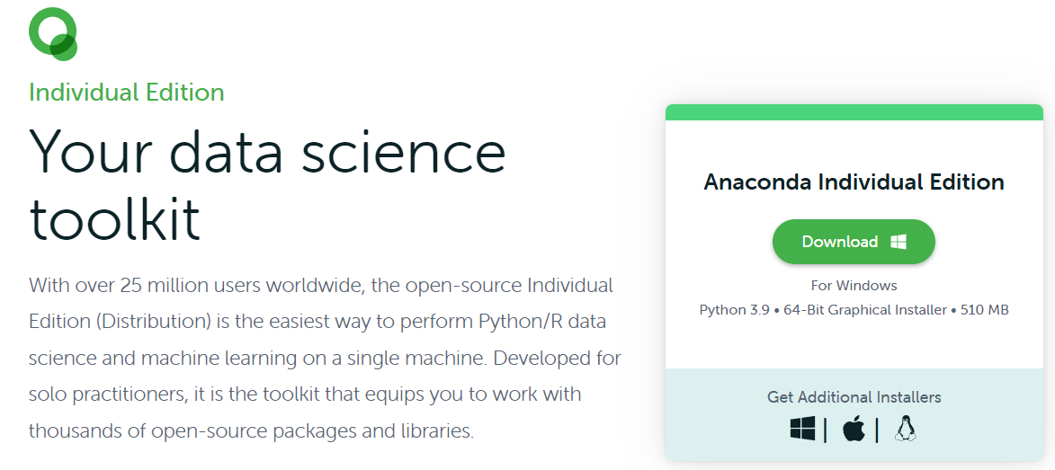
Python 설치 및 개발 도구 소개
What is Anaconda?
Continuum Analytics에서 만든 파이썬 배포판
파이썬과 함께 여러 수식 계산 라이브러리들이 포함됨
독립된 실행환경(가상환경)을 구축할 수 있음
실제 개발 → 다른 파이썬의 버전을 활용 → 가상환경 구축 시 다양한 버전을 사용할 수 있음
Install Anaconda
https://www.anaconda.com/products/individual

Slide 9
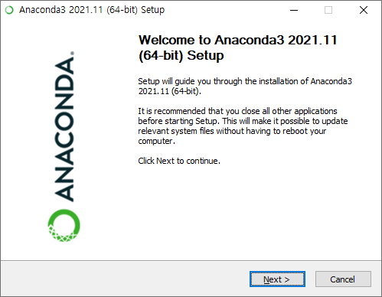
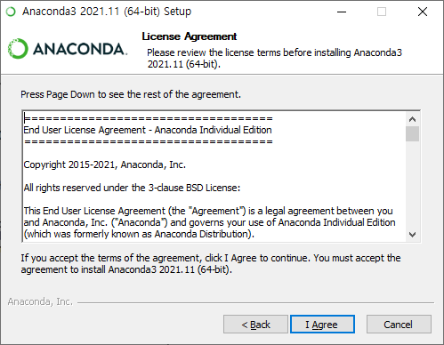
Python 설치 및 개발 도구 소개

Slide 10
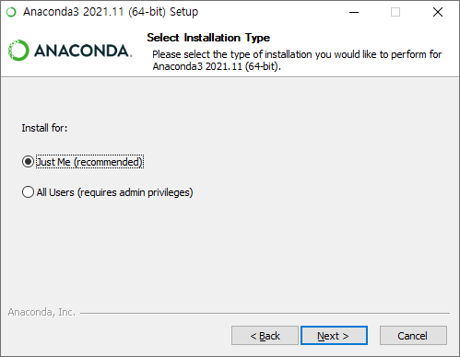
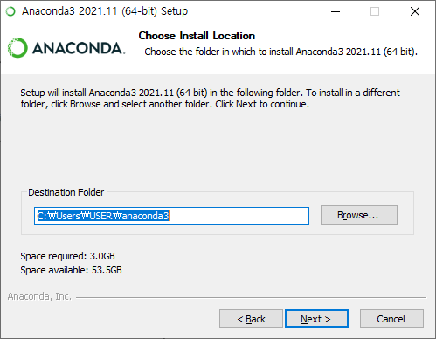
Python 설치 및 개발 도구 소개

Slide 11
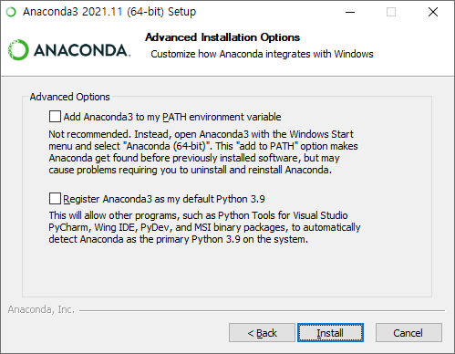
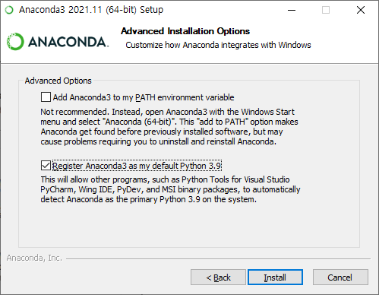
Python 설치 및 개발 도구 소개

Slide 12
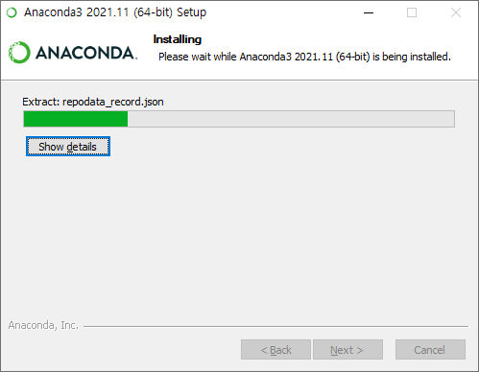
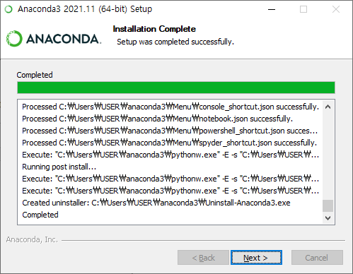
Python 설치 및 개발 도구 소개

Slide 13
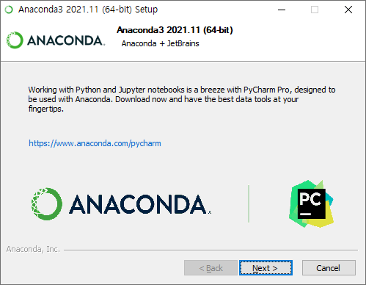
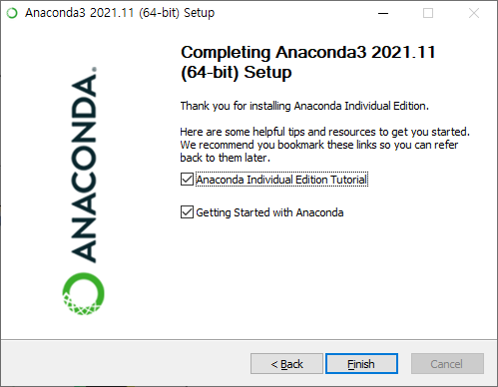
Python 설치 및 개발 도구 소개

Slide 14
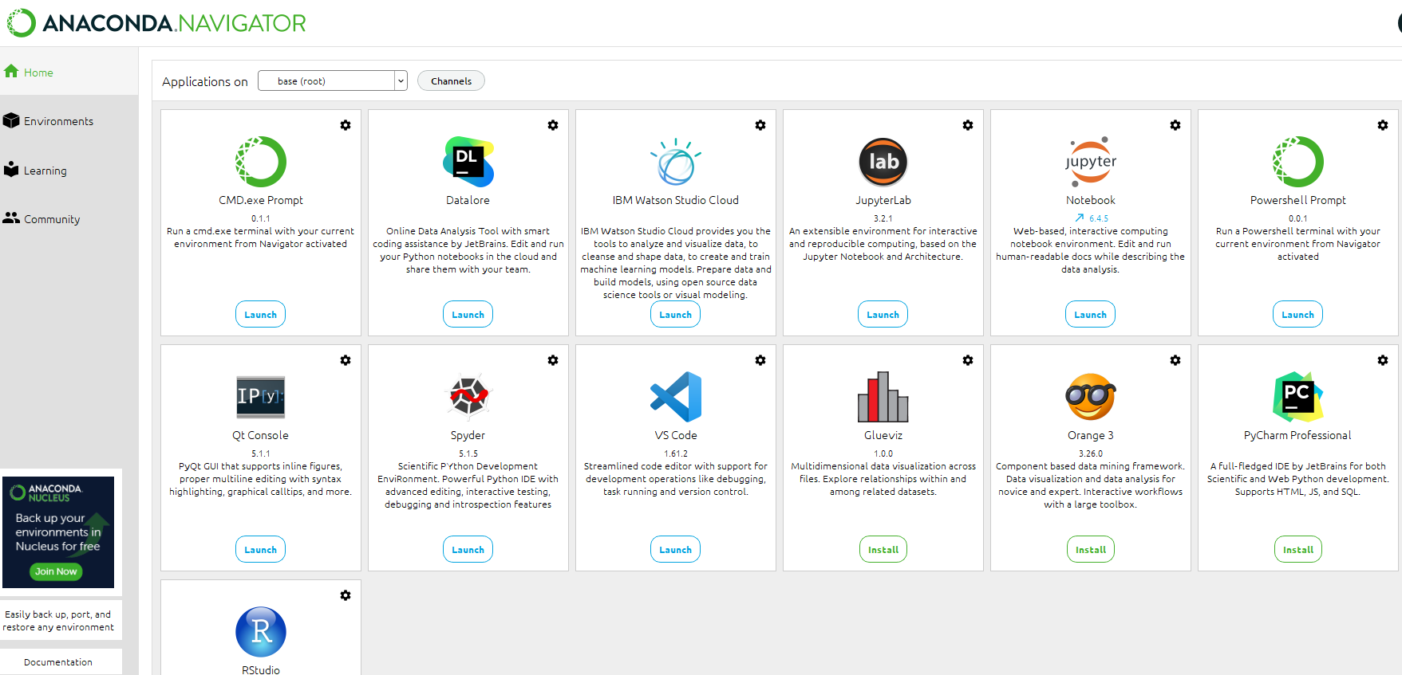
Python 설치 및 개발 도구 소개
run anaconda navigator

Slide 15
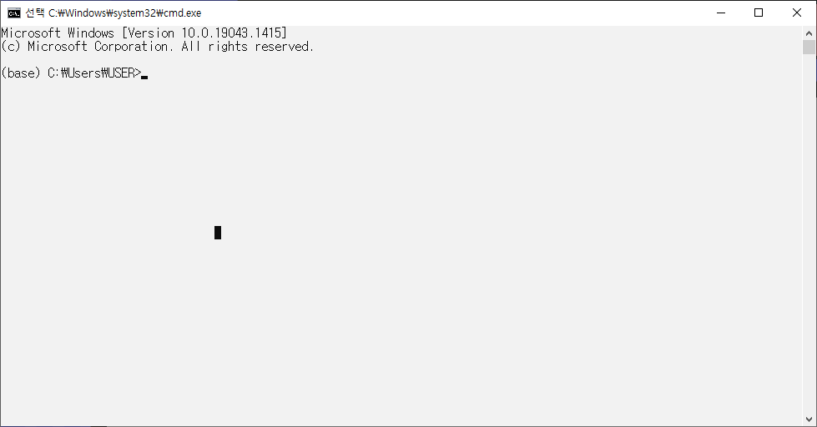
Python 설치 및 개발 도구 소개
run anaconda navigator

Slide 16
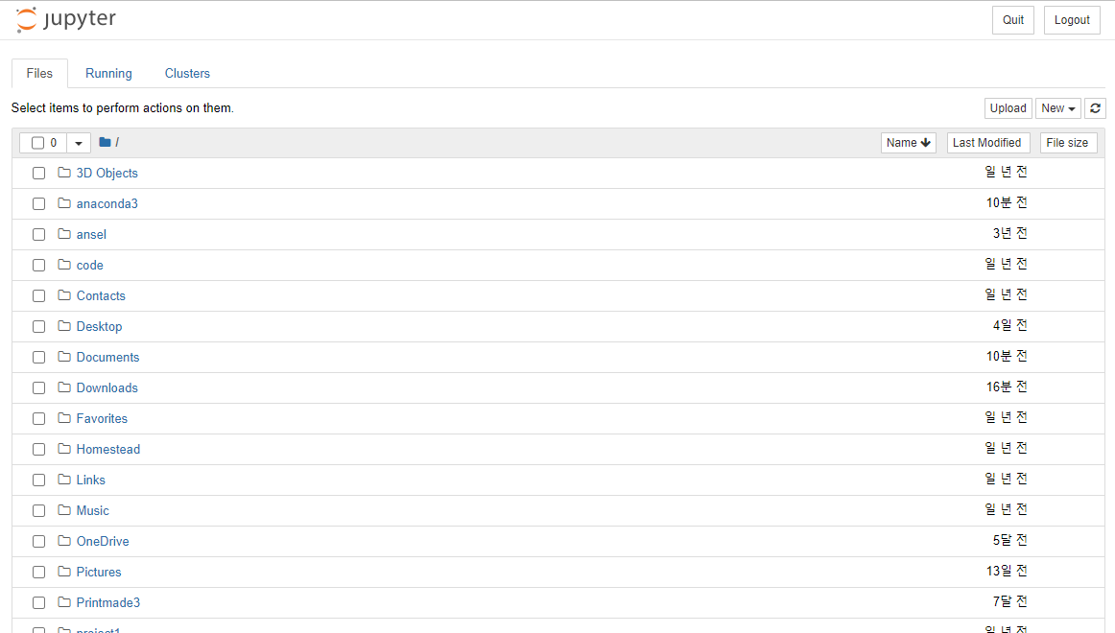
Python 설치 및 개발 도구 소개
run anaconda navigator

Slide 17
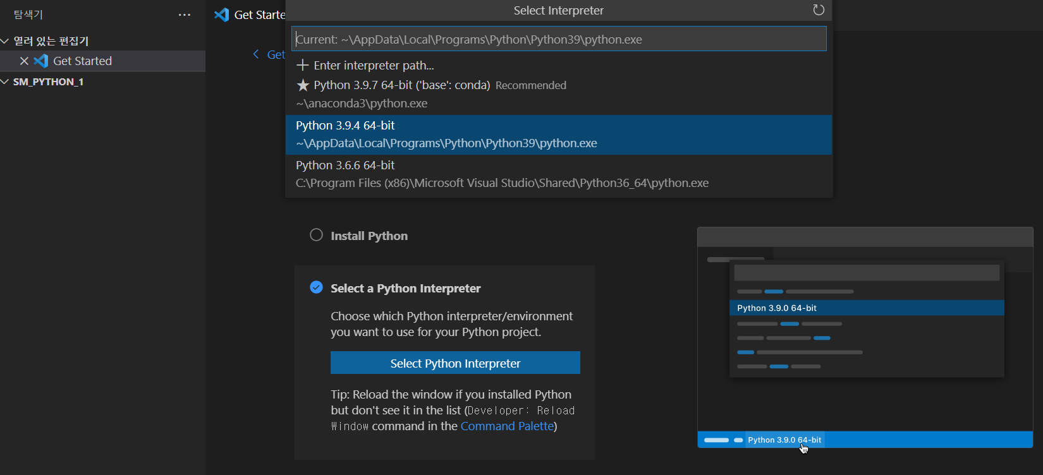
Python 설치 및 개발 도구 소개
run anaconda navigator

Slide 18
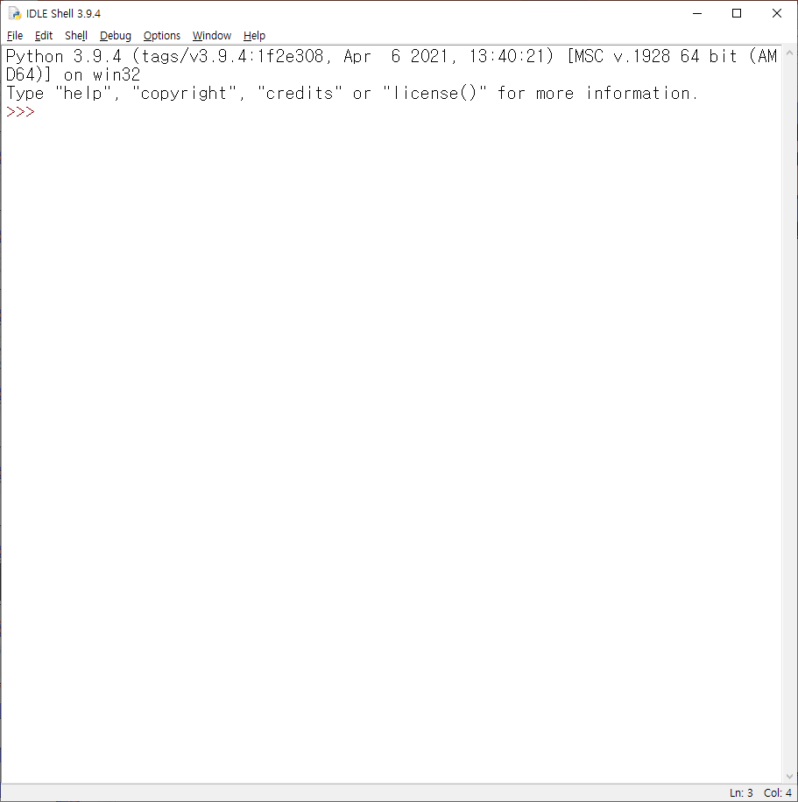
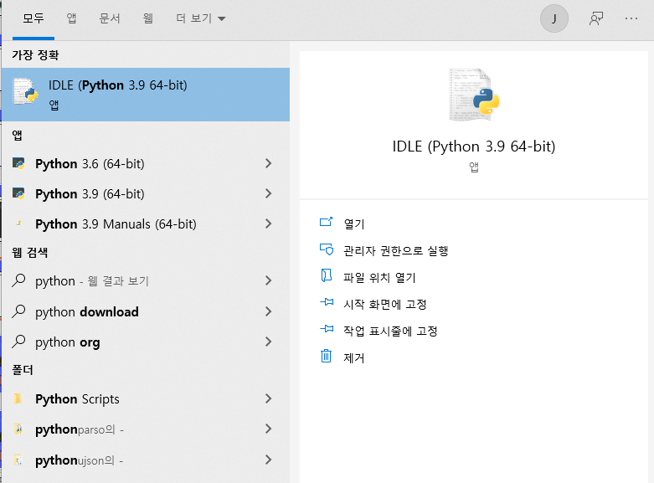
Python 설치 및 개발 도구 소개
run editor

Slide 19
기본 문법 및 출력 함수

Slide 20
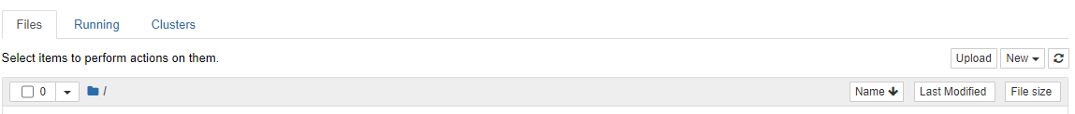
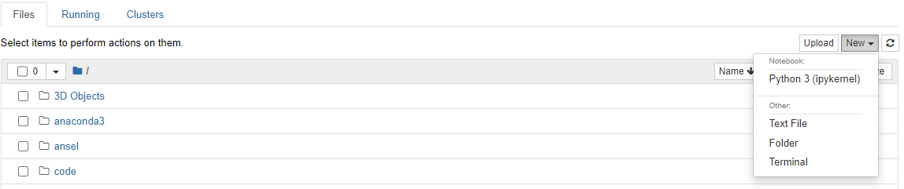
인터프리터 방식으로 프로그래밍

Slide 21
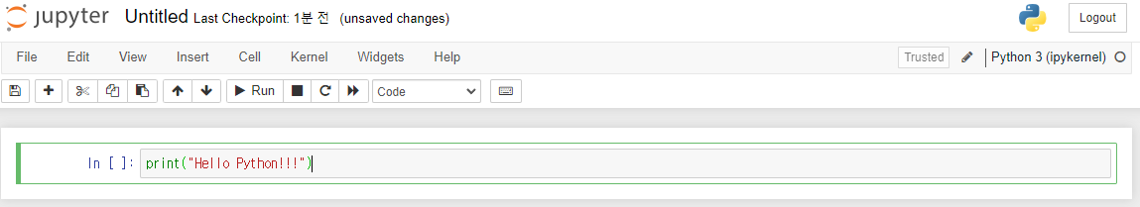
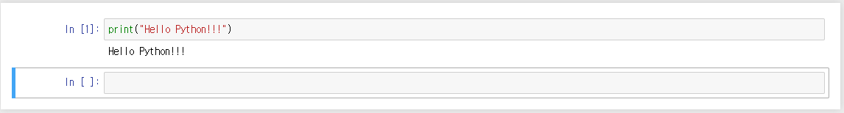
인터프리터 방식으로 프로그래밍

Slide 22
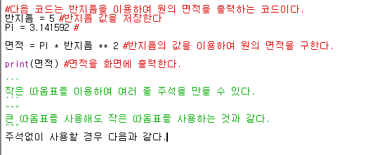
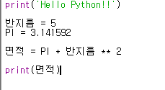
인터프리터 방식으로 프로그래밍

Slide 23
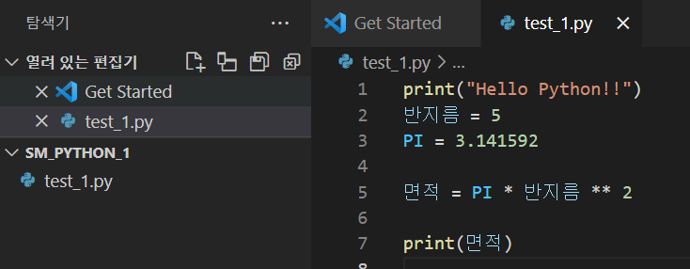
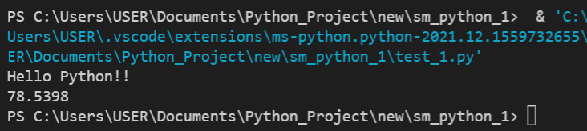
에디터를 이용한 프로그래밍

Slide 24
파이썬에 익숙해지기!!
파이썬의 인터프리터를 이용하여 다음을 계산
2 + 3 → 그냥 계산을 수행한 후 print문을 이용하여 같은 값을 계산(ex: 2 + 3, enter → print(2+3))
2 – 3 → 그냥 계산을 수행한 후 print문을 이용하여 같은 값을 계산
2 * 3 → 그냥 계산을 수행한 후 print문을 이용하여 같은 값을 계산
2 / 3 → 그냥 계산을 수행한 후 print문을 이용하여 같은 값을 계산
2345 * 9876 - 5678
123456789123456789 * 123456789123456789

Slide 25
파이썬에 익숙해지기!!
Print 함수로 원하는 메시지 출력
‘Hello’ 를 출력
‘Hello’
“Hello”
print(‘Hello’)
print 활용하기
Print(“파이썬 ”+”기초학습”)
Print(‘반가워요’ * 20)
Print(“100”+”200”) → 큰 따옴표가 있는것과 없는 것의 차이는?

Slide 26
모듈과 패키지의 활용
모듈이란?
파이썬 함수나 변수 또는 클래스들은 별도의 스크립트 파일로 저장하여 불러서 사용하는 것이 편리한데 이렇게 만든 스크립트 파일을 모듈이라고 부름
파이썬은 다양한 라이브러리를 제공하며, 파이썬 커뮤니티에서 공식적으로 인정한 검증된 좋은 라이브러리들을 패키지라고 함
패키지 설치 방법
pip install [package-name]
Ex
numpy 패키지 설치 → pip install numpy

Slide 27
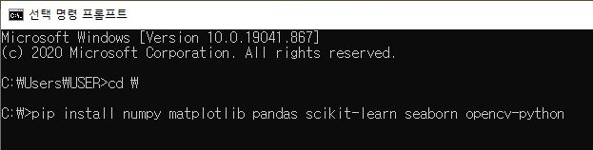
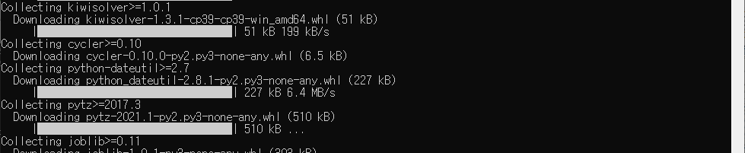
모듈과 패키지의 활용

Slide 28
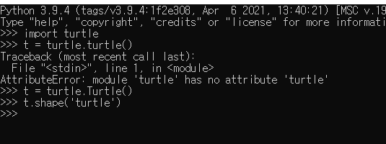
터틀 그래픽을 이용한 그림 그리기!!

Slide 29
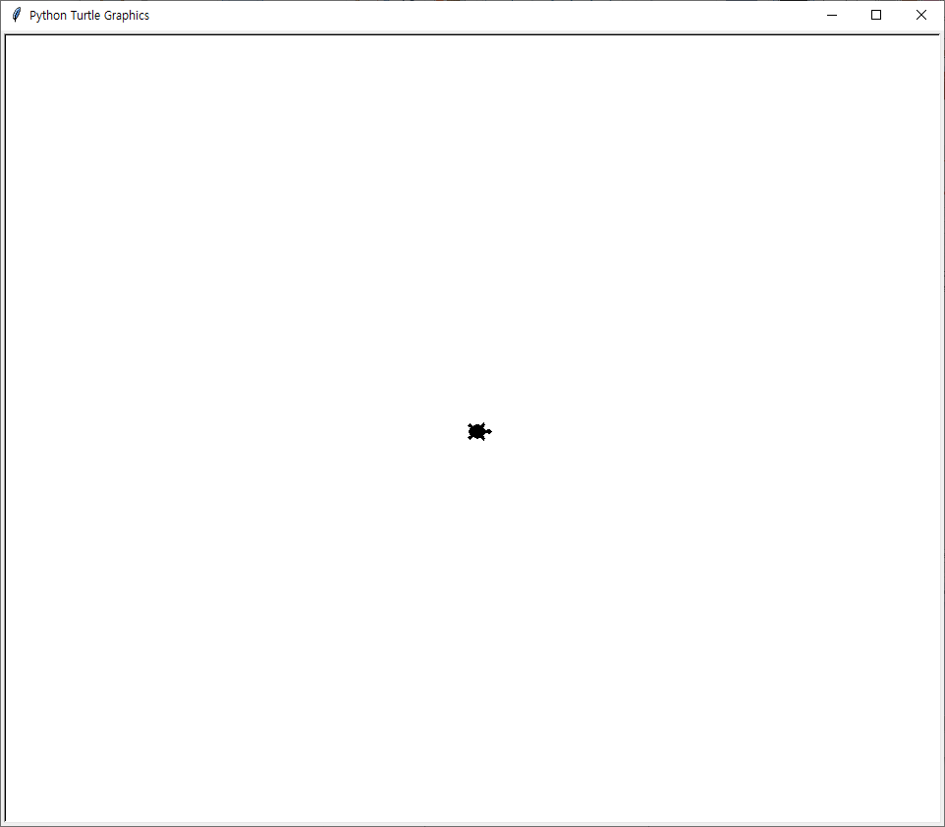
터틀 그래픽을 이용한 그림 그리기!!
각 에디터마다의 장단점이 존재함
에디터 활용법을 익숙하게 해야함
Jupyter → 멈춤
VS code → 실행 후 바로 꺼짐
Idle(basic editor) → 대기 상태(Good)

Slide 30
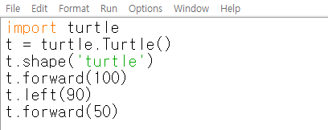
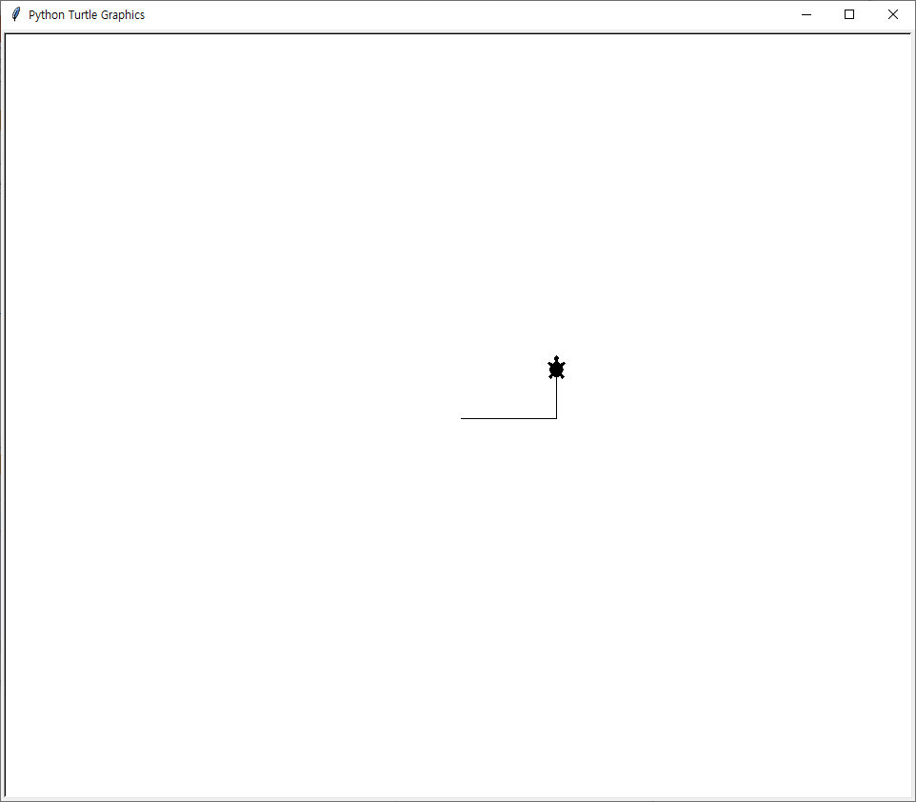
터틀 그래픽을 이용한 그림 그리기!!

Slide 31
터틀 그래픽을 이용한 그림 그리기!!
터틀 그래픽 응용 문제!!
‘forward()’함수와 ‘left()’,’right()’함수를 활용하여 다양한 도형을 그려봅시다!!
기초 1: 정삼각형 그리기
기초 2: 정사각형 그리기
기초 3: 정 육각형 그리기
기초 4: 다각형 그리기
실습 시 알면 좋은 상식!!
‘penup()’: 이동시킬 때 좋은 함수
‘pendown()’: 그릴 때 사용하는 함수
‘goto(숫자)’: 특정 위치로 이동할 때 사용하는 함수

Slide 32

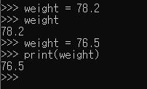
값을 담는 변수
변수는 컴퓨터의 메모리 공간에 이름을 붙이는 것
정수, 실수, 문자열 등의 자료 값을 저장

Slide 33


값을 담는 변수
변수는 컴퓨터의 메모리 공간에 이름을 붙이는 것
정수, 실수, 문자열 등의 자료 값을 저장

Slide 34
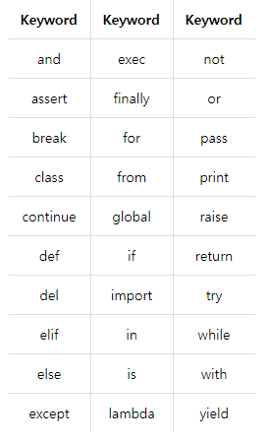
예약어와 변수의 좋은 예시
체중과 키를 저장한다고 가정
좋은 변수명
‘weight = 78.2’
‘height = 171‘
나쁜 변수명
‘x1 = 78.2’
‘y1 = 171’

Slide 35


문자열의 저장 및 관리

Slide 36
변수와 터틀을 활용한 실습
반지름이 10인 피자의 면적을 변수에 값을 대입하여 구하시오.
‘circle()’ 함수는 원을 그리는 함수이다. 터틀을 이용하여 반지름이 100인 원을 그리시오.
‘circle()’ 함수는 원을 그리는 함수이다. 터틀을 이용하여 반지름이 200인 원을 그리시오.
연 3%의 복리 이자를 주는 금융 상품에 1,000만원을 저축하였을 때 5년 후에 얻게 되는 돈을 계산하는 수식은 다음과 같음
10,000,000 X (1+0.03)^5 → (^ = **)
이 수식에 나타나는 값들을 변수로 생성하여 5년 뒤의 수령 금액을 산출하시오.

Slide 37

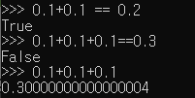
Type 함수와 Python 표현의 한계
→ 숫자형 실수형 등의 변수를 선언 후 자료형을 출력해봅시다!!
True → 조건이 맞음
False → 조건이 맞지 않음

Slide 38
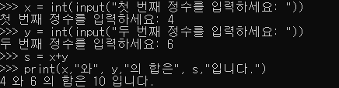
Input 함수를 이용한 데이터의 입력

Slide 39
데이터 입력의 활용
사용자로부터 다음을 입력 받아 다음의 기사가 출력되도록 프로그래밍 하시오.
경기장은 어디입니까? 서울
이긴 팀은 어디입니까? 트윈스
진 팀은 어디입니까? 라이언
우수선수는 누구입니까? 홍길동
스코어는 몇대몇입니까? 9:8
출력
오늘 서울에서 야구 경기가 열렸습니다.
트윈스와 라이언은 치열한 공방전을 펄쳤습니다.
홍길동의 활약으로 트윈스가 라이언을 9:8로 이겼습니다.

Slide 40
연산자의 활용

Slide 41
할당 연산자
할당 연산자를 통해 변수에 값을 삽입
기존 1일차 학습을 통해 할당 연산자를 사용한 경험이 존재
할당 연산자 → x = 100 + 200 # x에 100과 200을 더한 값을 할당
주의점
등호의 왼쪽에는 변수가 존재해야 함!!
Ex: 100 = x + y # Error

Slide 42
수식 연산자
연산자 | 기호 | 사용예 | 결과값
덧셈 | + | 7+4 | 11
뺄셈 | - | 7-4 | 3
곱셈 | * | 7*4 | 28
지수 | ** | 7**2 | 49
나눗셈(정수 나눗셈의 몫) | // | 7//4 | 1
나눗셈(실수 나눗셈) | / | 7/4 | 1.75
나머지 | % | 7%4 | 3

Slide 43
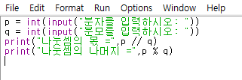

나머지 연산자
컴퓨터 과학에서 아주 중요한 나머지 연산자 %
짝수와 홀수 구분에 사용
난수 발생에 사용
문제!!
사용자가 시간(초)를 입력
입력한 초를 시, 분, 초로 출력
Ex:
2323423 입력 → 645시간 23분 43초

Slide 44
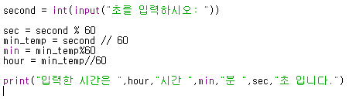
나머지 연산자

Slide 45


거듭 제곱 연산자
C언어에서는 pow() 함수, 엑셀에서는 ^, 파이썬에서는 **
타 프로그래밍 언어와는 다르게 거듭제곱을 연산자로 제공
$2^{7}$ = 2 ** 7
다시 돌아온 복리 계산 수식 문제!!
원리금 합계를 복리로 계산하는 식을 파이썬으로 작성
원금 = a, 이자율 = r, n년 후의 원리금 합계 구하기
원리금 합계에 대한 공식은 다음과 같음 = (a * (1 + r) ** n)
연 3%의 복리 이자를 주는 금융 상품에 1,000만원을 저축하였을 때 5년 후에 얻게 되는 돈은?
상기 예시를 가지고 입력을 받아 계산하는 프로그램으로 변경시켜보자!!

Slide 46

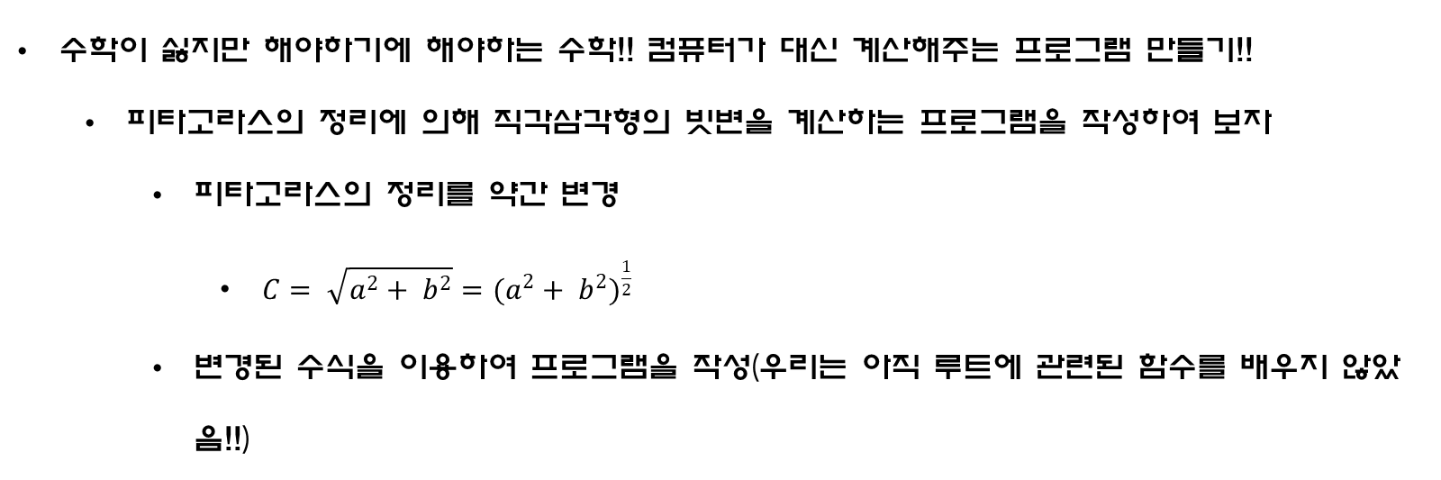
거듭 제곱 연산자
수학이 싫지만 해야하기에 해야하는 수학!! 컴퓨터가 대신 계산해주는 프로그램 만들기!!
피타고라스의 정리에 의해 직각삼각형의 빗변을 계산하는 프로그램을 작성하여 보자
피타고라스의 정리를 약간 변경
$C= \sqrt{a^{2}+ b^{2}}={(a^{2}+ b^{2})}^{\frac{1}{2}}$
변경된 수식을 이용하여 프로그램을 작성(우리는 아직 루트에 관련된 함수를 배우지 않았음!!)

Slide 47

연산자의 활용 문제 실습 - I
[실습문제] 화씨 온도를 섭씨 온도로 변경해보자!!
우리나라는 섭씨 온도를 사용하지만, 미국은 화씨온도를 사용함
화씨 온도를 받아서 섭씨 온도로 변경하는 프로그램을 작성
수식은 다음과 같다
$C=\left(F −32\right) × \frac{5}{9}$
[실습문제] 몸무게와 키를 입력받아 BMI 계산하기
수식은 다음과 같다
$BMI= \frac{w}{h^{2}} (w= 몸무게, h= 키)$

Slide 48
연산자의 활용 문제 실습 - I
[실습문제] 자동 판매기 프로그램 개발
자동 판매기를 시뮬레이션하는 프로그램을 작성
조건 1: 투입한 돈과 물건값을 입력으로 받음
조건 2: 자판기는 동전 500원과, 100원 짜리만 가지고 있음
결과값 : 거스름돈, 500원 동전의 개수, 100원 동전의 개수 출력(나머지 연산자 학습을 기억!!)

Slide 49
복합 할당 연산자
연산자 | 사용 방법 | 의미 | 예시(문제) | 결과 값은?
+= | ‘i += 10’ | ‘i = i + 10’ | num = 200 num += 100
-= | ‘i -= 10’ | ‘i = i - 10’ | num -= 100
*= | ‘i *= 10’ | ‘i = i * 10’ | num *= 20
/= | ‘i /= 10’ | ‘i = i / 10’ | num /= 2
//= | ‘i //= 10’ | ‘i = i // 10’ | num //= 2
%= | ‘i %= 10’ | ‘i = i % 10’ | num %= 3
**= | ‘i **= 10’ | ‘i = i ** 10’ | num **= 5

Slide 50
비교 연산자
연산자 | 사용 방법 | 의미 | 예시 A= 100, B=200 | 결과 값은?
== | A == B | A와 B가 같을 경우 True 다를 경우 False | A == B
!= | A != B | A와 B가 다를 경우 True 다를 경우 False | A != B
> | A > B | A가 B보다 크면 True 작을 경우 False | A > B
< | A < B | A가 B보다 작으면 True 크면 False | A < B
>= | A >= B | A가 B보다 크거나 같으면 True 작을 경우 False | A >= B
<= | A <= B | A가 B보다 작거나 같으면 True 클 경우 False | A <= B

Slide 51
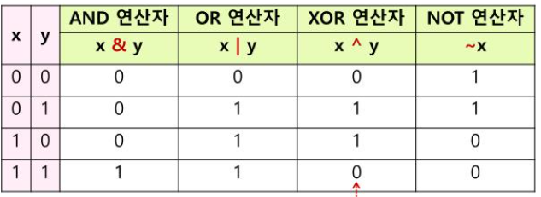
논리 연산자
연산자 | 의미
x and y | x와 y중 하나라도 false가 있으면 출력은 false, x와 y가 모두 true 경우에만 true 출력
x or y | x와 y중 하나라도 true가 있으면 출력은 true, x와 y가 모두 false 경우에만 false 출력
not x | x가 true이면 false, false이면 true

Slide 52
비트 연산자
연산자 | 의미
& | 비트 단위에서 AND 연산 수행
| | 비트 단위에서 OR 연산 수행
^ | 비트 단위에서 XOR 연산 수행
~ | 비트 단위에서 NOT 연산 수행
<< | 비트 단위를 왼쪽으로 이동
>> | 비트 단위를 오른쪽으로 이동
실습을 위해 알아보는 2진수 출력 함수 bin()
bin() 함수를 이용하여 10진수를 2진수로 출력이 가능하다.
bin(9) → 0b1001, bin(10) → 0b1010
bin(9 & 10) → 9와 10이 비트 단위로 & 연산을 수행한 결과가 출력 → 0b1000

Slide 53


복합 비트 연산자
연산자 | 의미 | 복합 연산자로 변환
& | 비트 단위에서 AND 연산 수행 | &=
| | 비트 단위에서 OR 연산 수행 | |=
^ | 비트 단위에서 XOR 연산 수행 | ^=
~ | 비트 단위에서 NOT 연산 수행
<< | 비트 단위를 왼쪽으로 이동 | <<=
>> | 비트 단위를 오른쪽으로 이동 | >>=

Slide 54

연산자의 우선순위
다음은 3개의 수를 입력 받아서 평균을 구하는 코드이다.
x, y, z에 각각 10, 20, 30을 입력할 경우 평균은 20이다. 그러나 다음과 같이 40이라는 출력 값이 나온다.
수학에서의 우선순위를 생각하여 코드를 변경해보자!!

Slide 55

한번에 여러 변수의 값 입력 받기
한 줄에 3개의 입력 값 받기!!
map()함수와 split() 메소드를 이용할 경우 여러 개의 값을 한번에 받을 수 있다.
split 메소드는 입력된 문자열을 공백 단위로 나누어서 세개의 문자열로 나누어 주는 역할을 수행
map함수가 문자열을 정수(int) 형태로 변경해주는 역할을 수행

Slide 56
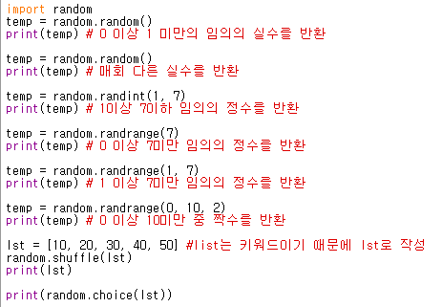
랜덤 모듈과 math 함수
random 모듈은 임의의 수를 생성하거나, 리스트나 튜플내의 요소를 무작위로 섞거나 선택하는 함수를 제공
math 모듈은 수학관련 함수를 제공

Slide 57
Thanks !

Slide 58
Icon
You can resize these icons keeping the quality.
You can change the stroke and fill color; just select the icon and click on the paint bucket/pen.

Slide 59
Icon
You can resize these icons keeping the quality.
You can change the stroke and fill color; just select the icon and click on the paint bucket/pen.

